Slide 1
Bakterilerin Üremesi
Prof. Dr. Mehmet KIYAN

Slide 2
Besiyerleri
Mikroorganizmaların laboratuvar şartlarında üretilmeleri amacıyla hazırlanan, gelişmeleri ve üremeleri için uygun, gerekli besin maddelerini içeren canlı veya cansız ortamlara "besiyeri" denir.
Bakterilerin büyük çoğunluğu ve mantarlar cansız ortamlarda üretilebilmektedir.
Bu amaçla steril olarak hazırlanmış olan besiyerleri, dehidrate olmamaları ve denatüre olarak bozulmamaları için buzdolabında saklanır.
Bakterileri üretmek amacıyla kullanılan yüzlerce farklı besiyeri mevcuttur, ancak klinik örneklerden bakterileri izole etmek için yüzlerce farklı besiyerine ekim yapmak pratikte mümkün değildir.

Slide 3
Besiyerleri
Öncelikle ekim yapılacak örneğin nereden alındığının, örnekte bulunabilecek mikroorganizmaların beslenme gereksinimlerinin bilinmesi gerekir.
Adi agar besiyeri çoğu barsak bakterisinin üremesi için uygun bir ortam oluşturur, ancak bazı bakterilerin üretebilmesi için besiyerine zenginleştirici veya inhibe edici bazı maddelerin ilave edilmesi gerekir.

Slide 4
Besiyerleri çeşitli şekillerde sınıflandırılır.
1. Canlı besiyerleri: Virus ve riketsiyaları üretmek için kullanılır.
2. Doğal besiyerleri: Bileşimlerinde üzüm şırası ve malt suyu gibi doğal ürünler bulunmaktadır.
3. Sentetik besiyerleri: Mikroorganizmaların gereksinim duyduğu maddelerin belirli oranlarda bir araya getirilmesiyle formüle edilen besiyerleridir.

Slide 5
Besiyerlerinin sınıflandırılması İçeriklerine göre
Bakterileri in-vitro ortamda üretmek için yüzlerce farklı besiyeri mevcuttur.
Bunlardan bazıları çok sayıda farklı bakterilerin üremesi için elverişli ortam teşkil ederken, bazıları sadece tek bir tür bakterinin üremesine izin verir.
Bazıları substratların metabolizması sonucu oluşan pH değişikliklerini tespit etmek için pH indikatörleri içerirken,
Bazıları bakterilerin kapsül veya spor oluşturmalarını kolaylaştıran maddeler içerir.

Slide 6
Besiyerlerinin sınıflandırılması İçeriklerine göre
1) Sentetik besiyerleri
Belirli miktarlarda saf kimyasal maddeler kullanılarak hazırlanan, yapısı ve içeriği tam olarak bilinen besiyerlerine "kimyasal olarak tanımlanmış" veya “sentetik” besiyerleri denir.
Bu tür besiyerleri genellikle, besiyerine belirli kimyasal maddeleri ilave etmek veya çıkartmak suretiyle, bir bakterinin esansiyel ihtiyaçlarını belirlemek, bakterilerin metabolizmalarını incelemek ve biyolojik ürünlerini saf olarak elde etmek amacıyla kullanılır.

Slide 7
Besiyerlerinin sınıflandırılması İçeriklerine göre
2. Semisentetik besiyerleri:
Belirli oranlarda kimyasal maddeler ile miktarı belli olmayan çeşitli organik maddeler içerir, bu nedenle bu besiyerlerinin de içeriği tam olarak tanımlanmamıştır.
3. Non-sentetik besiyerleri:
İçinde miktarı belli olmayan çeşitli organik maddeler bulunur, bu grupta yer alan besiyerlerinin içeriği tam olarak belli değildir

Slide 8
Besiyerlerinin sınıflandırılması Genel üretim besiyerleri:
Rutin mikrobiyoloji laboratuvarlarında bakterileri üretmek için, doğal ürünlerden yararlanılarak hazırlanan "genel üretim besiyerleri" (ampirik besiyerleri) kullanılır.
Besiyerlerine şekerler, aminoasidler, vitaminler ve tuzlar içeren kompleks doğal ürünler ve kimyasal maddeler
et suyu,
et ekstraktı,
pepton (pepsin, tripsin, papain gibi enzimlerle kısmen parçalanmış proteinler),
maya ekstraktı,
kan, serum,
süt verilebilir.
ilave edilir.
Bu tür besiyerleri doğal ürünlerden hazırlanmış çok sayıda kompleks organik maddeler içerdiğinden dolayı, kimyasal içerikleri kesin olarak tanımlanmamıştır.
Besiyerlerine ilave edilen bu doğal ürünler çok sayıda bakterinin üremesini stimüle eder.
İnsanlar için patojen olan veya normal florada bulunan bakterilerin çoğu bu tür besiyerlerinde üreyebilir.

Slide 9
Besiyerlerinin sınıflandırılması Genel üretim besiyerleri:
A) Temel Besiyerleri:
Birçok bakterinin üremesine olanak veren besiyerleridir.
Peptonlu su: Tuz, su ve pepton
Buyyon: etsuyu, pepton ve tuz
Adi agar: buyyon içine agar ilave edilmesi ile hazırlanan besiyeri
B) Zenginleştirilmiş besiyerleri:
Temel besiyerleri kan, serum, haben sıvısı, yumurta gibi besleyici maddeler ilave edilerek zenginleştirilebilir.
Temel besiyerlerinde üremeyen bazı bakterilerin üretilmesi amacıyla kulanılır.

Slide 10
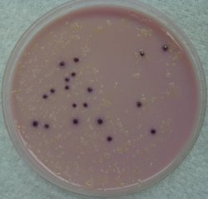
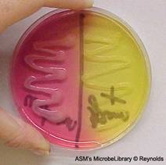
Besiyerlerinin sınıflandırılması Özel amaçlı besiyerleri
1) Selektif besiyerleri:
Belirli türdeki bir bakterinin
üremesini kolaylaştırırken
istenmeyen türlerin
üremesini baskılayan
besiyerleridir.
Bu tür besiyerleri, özellikle karışık bir floraya sahip dışkı, tükürük, abse, eksuda gibi klinik örneklerden bulunan az sayıdaki patojen bakterinin izolasyonu için kullanılır.
2) Ayırt edici besiyerleri:
Çeşitli bakterilerin ayırt edici özelliklerini incelemek amacıyla kullanılırlar.
En yaygın kullanılan ayırt edici besiyerlerinden birisi olan kanlı agar, birçok bakteri için uygun üreme ortamı oluşturur.

Slide 11
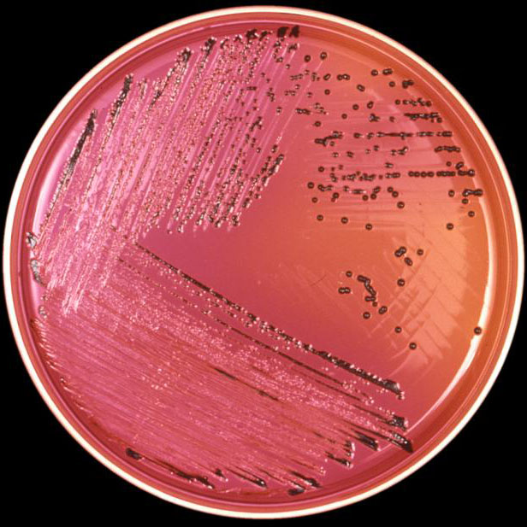
Seçici besiyeri
Sodium thiosulfate,
Ferric ammonium citrate
ve Sodium deoxycholate
ile zenginleştirilmiş Xylose
Lysine (XL) agar
besiyerinde Salmonella sp.
24 saatlik kültür kültürü

Slide 12
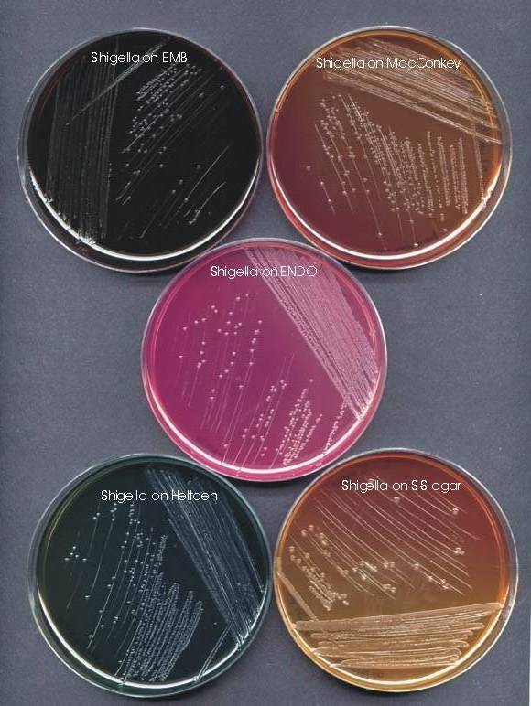
Seçici besiyerleri (Salmonella ve Shigella spp.)

Slide 13
Besiyerlerinin sınıflandırılması Özel amaçlı besiyerleri
3) Selektif ve ayırt edici besiyerleri:
Bazı besiyerleri hem selektif hemde ayırt edici özellik taşıyabilir.
Bakterilerin idantifikasyonu amacıyla, biyokimyasal özelliklerini incelemek için kullanılan besiyerleri ayırt edici veya selektif / ayırt edici özellik taşır.
4) Zenginleştirici besiyerleri:
Çok sayıda farklı mikroorganizma bulunan bir ortamda, izole edilmesi arzulanan bakteri çok az sayıda bulunuyorsa zenginleştirici besiyerleri kullanılır.
Bu besiyerleri, izolasyonu istenen bakterinin çoğalmasını kolaylaştıran maddeler içerir.

Slide 14
Besiyerlerinin sınıflandırılması Özel amaçlı besiyerleri
5) Anaerob bakterilerin üretilmesinde kullanılan besiyerleri:
Anaerob bakteriler uzun süre agar içeren büyük deney tüplerinde, atmosferik oksijenin ulaşamadığı dip kısımlarda üretilmiştir.
Daha sonraları, ortamdaki oksijeni gideren redükleyici maddeler ilave etmek suretiyle, anaerob bakterilerin daha kolay üremesini sağlayan besiyerleri hazırlanmıştır.
Anaerob bakterileri üretmek amacıyla hazırlanan besiyerlerinde en sık kullanılan redükleyici maddelerden birisi sodyum tioglikolat'tır.
Sodyum tioglikolat, besiyerlerinde çözünmüş olarak bulunan oksijen ile kimyasal reaksiyona girerek mikroorganizmalar tarafından kullanılmasını engeller.

Slide 15
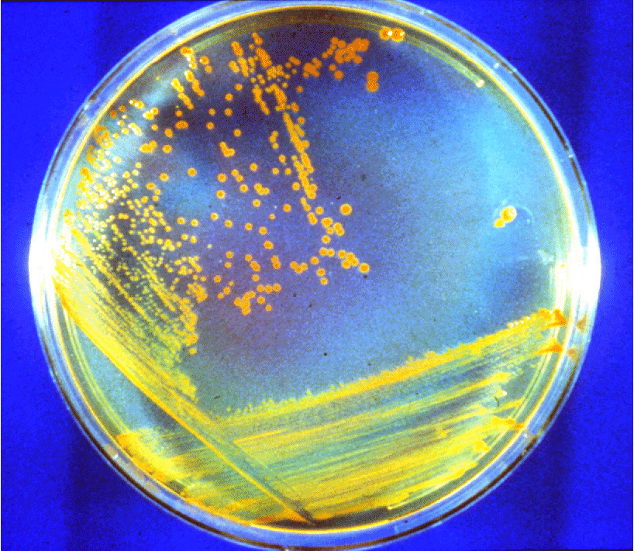
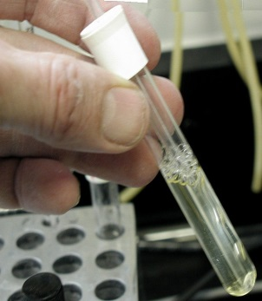
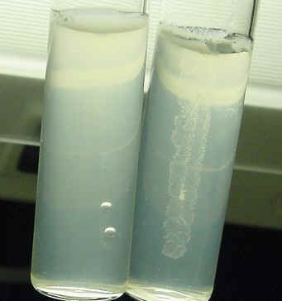
Besiyerlerinin sınıflandırılması Fiziksel özelliklerine göre
1) Katı besiyerleri
2) Sıvı besiyerleri
3) Yarı-katı besiyerleri
Sıvı besiyerini katılaştırmak için laboratuarda değişik maddeler kullanılır.
Mikrobiyolojide bu amaçla en sık kullanılan madde deniz yosunlarından elde edilen ve kompleks bir polisakkarid olan “agar” kullanır.
Katı besiyeri elde etmek için sıvı besiyerlerine % 1.5-2.0 oranında (w/v) agar ilave edilir.
Agar, 100°C’de şeffaf bir eriyik halindeyken, yaklaşık 40-42°C’de katılaşır (37°C’de katı halde olması önemlidir)
Çoğu mikroorganizma için besin değeri taşımaz, mikroorganizmaların üremesi sırasında metabolize olmaz ve ortamın pH değerini değiştirmez.
Bütün bu özelliklerinden dolayı agar, besiyerlerinin katılaştırılmasında kullanılan ideal bir maddedir.

Slide 16
Besiyerlerinin sınıflandırılması Fiziksel özelliklerine göre
Bol miktarda proteinli maddeler içeren bazı besiyerleri ise, koagülatörde veya otoklavda yüksek ısılara maruz bırakılarak, proteinlerin pıhtılaşması sağlanmak suretiyle katılaştırılır
Mycobacterium tuberculosis kültürü için kullanılan ve yumurta içeren Löwenstein-Jensen besiyeri
Corynebacterium diphtheriae kültürü için kullanılan ve sığır ya da at serumu içeren Loeffler besiyeri
Bunlardan başka, sıvı besiyerlerine % 0.3-0.5 oranında agar ilave edilerek yarı-katı besiyerleri de hazırlanabilir.
Craigie besiyeri, bakterilerin hareket muayenesi için kullanılan ve % 0.4 oranında agar içeren yarı-katı bir besiyeridir

Slide 17
Mikrobiyoloji laboratuvarlarında sık kullanılan bazı besiyerleri
Peptonlu su:
Pepton, çeşitli proteinlerin pepsin, tripsin, papain gibi enzimlerle kısmen parçalanması sonucu elde edilir.
Bakteriler tarafından nitrojen kaynağı olarak kullanılır.
Peptonlu su, distile su içerisine % 1 (w/v) oranında pepton ve % 0.5 (w/v) oranında NaCl ilave edildikten sonra otoklavda sterilize etmek suretiyle hazırlanır.

Slide 18
Mikrobiyoloji laboratuvarlarında sık kullanılan bazı besiyerleri Et suyu ve Buyyon
Et suyu :
Bakteriler için oldukça zengin ve besleyici bir ortamdır.
İki kez çekilmiş yağsız ve sinirsiz sığır kıymasının iki misli (w/v) çeşme suyu ile, zaman zaman karıştırılarak 30 dakika kadar kaynatılması ve filtre kağıdından geçirilmesi suretiyle hazırlanır.
Buyyon:
Etsuyuna % 1 oranında pepton ve % 0.5 oranında NaCl ilave edilip otoklavda sterilize edilir. Besiyerinde çökmüş olabilecek fosfatları gidermek amacıyla tekrar filtre kağıdından süzülür, uygun kaplara uygun miktarlarda dağıtılır ve yeniden otoklavlanır.

Slide 19
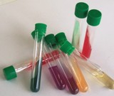
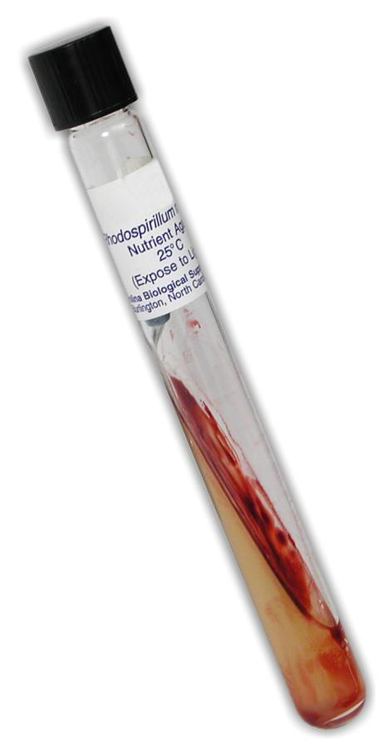
Mikrobiyoloji laboratuvarlarında sık kullanılan bazı besiyerleri
Adi agar (jeloz):
Buyyon içerine % 1.5 - 2.0 oranında agar ilave edilerek hazırlanır.
Besiyeri ilk önce 100°C civarındaki su banyosunda bekletilerek agarın tamamen erimesi sağlanır, sonra otoklavda sterilize edilir.
Sterilizasyondan sonra steril tüplere veya petri kutularına dağıtılarak dondurulur
tüp içerisinde yatık olarak donurulursa yatık jeloz,
dik olarak dondurulursa dik jeloz denir

Slide 20
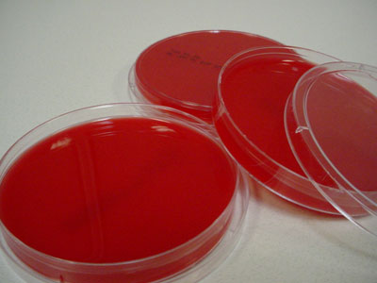
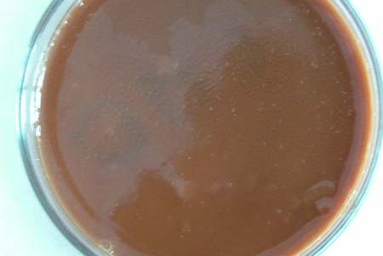
Mikrobiyoloji laboratuvarlarında sık kullanılan bazı besiyerleri
Kanlı agar:
Adi agar, sterilizasyon işleminden sonra su banyosunda bekletilerek 45-50°C'ye kadar soğutulur.
İçerisine % 5 - 7 (v/v) oranında, steril şartlarda alınıp, defibrine edilmiş koyun kanı (steril cam boncuklu şişede) ilave edilip, karıştırılır ve steril tüplere veya petri kutularına dağıtılır.
Kan, besiyerinin ısısı 50°C'nin üzerinde iken ilave edilirse eritrositler parçalanır ve çukulata agar besiyeri elde edilir.

Slide 21
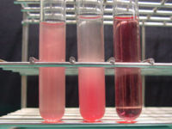
Hemoliz
Bazı bakteriler eritrositleri parçalayan hemolizin adı verilen enzimler oluştururlar.
Hemolizine sahip bakterilerin, kanlı agarda oluşturduğu kolonlerin etrafı halka şeklinde hemoliz zonu ile çevrilidir.
Üç türlü hemoliz vardır.
Alfa (α) hemoliz
Beta (β) hemoliz
Gamma (γ) hemoliz (hemolizsiz)
Mikroorganizmaların tanımlanmasında bakterinin hemolizin enzimine sahip olup olmadığının tespit edilmesi önemli bir özellikdir.
Kanlı agar besiyeri hemolitik bakteriler ile non-hemolitik bakterilerin ayrımına olanak sağlayan ayırt ettirici bir besiyeridir.

Slide 22
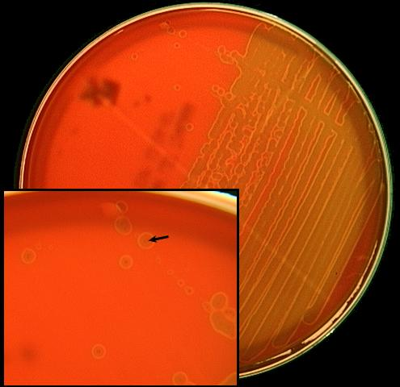
Hemoliz
Beta hemoliz: koloni etrafındaki eritrositler tamamen parçalanması ile oluşan tam hemolizdir. Koloninin etrafında tamamen şeffaf bir halka şeklinde görülür.
Alfa hemoliz: eritrositler tam olarak parçalanmamıştır. Koloninin etrafında yeşilimsi sarı renkli, tam şeffaf olmayan bir halka şeklinde görülür.

Slide 23
Hemoliz tipleri

Slide 24
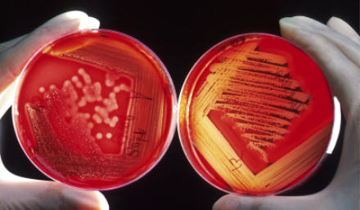
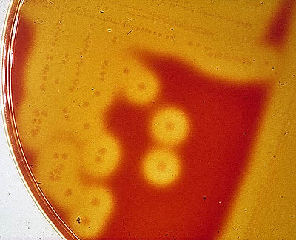
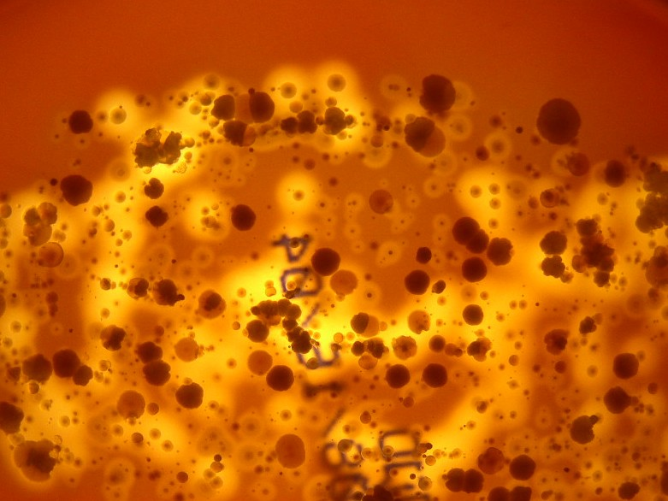
Hemoliz

Slide 25
Mikroorganizmaların identifikasyon yöntemleri
Patojen olduğu düşünülen ve izole edildikten sonra saflaştırılan etken mikroorganizma
1. Morfolojik Özelliklerinin Saptanması
Bunun için mikroorganizmalar sıvı ve katı besiyerinde yetiştirilir. Bakterinin şekli, sıvı besiyerinde zar yapıp yapmadığı, tortu oluşturup oluşturmadığı, katı besiyerinde kolonilerin görünüş ve yapıları saptanır.
2. Biyokimyasal Özelliklerin Saptanması
Bu amaçla katalaz testi, oksidaz testi, nitratların redüksiyonu, indol ve H2S oluşturma, kazein, üre ve jelatinin hidrolizasyonu ve çeşitli şekerleri fermente etme özellikleri özel hazırlanan besiyerlerinde belirlenir.
3. Serolojik Deneyler
Mikroorganizmaların aglütinasyon, presipitasyon gibi serolojik özelliklerinden de onların idendifikasyonlarında yararlanılır.

Slide 26
Besiyerlerinde bakterilerin üreme özellikleri
Buyyon veya peptonlu su gibi sıvı besiyerlerinde üreyen bakteriler besiyerinde homojen bir bulanıklık, dipte çöküntü, yüzeyde zar oluşturabilir veya besiyerini pıhtılaştırabilirler.
Katı besiyerlerinde üreyenler ise besiyerinde "koloni" adı verilen gözle görülür kümeler oluştururlar.
Koloni, tek bir mikroorganizmanın katı besiyerinde üreyip çoğalması sonucu meydana gelen oluşumlardır.
Bir kolonide bulunan tüm bakteriler aynı atadan köken alır ve aynı özellikleri taşırlar.
Bakteri kolonilerinin görünümleri ve özellikleri türden türe (hatta aynı tür içerisinde yer alan bakteriler arasında bile) farklılıklar gösterebilir.
Koloni morfolojisi
şekli,
büyüklüğü,
kanlı agar besiyerinde hemoliz özelliği
bakteri ve mantarların tanımlanmasında önemli ip uçları verir.

Slide 27
Sıvı materyallerin kantitatif olarak ekilmesi
a) İdrar gibi klinik materyallerde mililitredeki mikroorganizma sayısını tespit etmek için, belirli miktarda materyal (gerekirse sulandırılarak) besiyerine ekilir. Sık kullanılan yöntem, kalibreli öze ile besiyerinin çapı boyunca bir çizgi ekimi yapmak ve aynı öze ile, alevden geçirmeksizin, ilk ekim çizgisine dik zig-zak’lar çizmektir. Amaç, materyalin besiyeri yüzeyine dağılmasını sağlayarak seyreltmek ve kolonileri ayrı ayrı elde etmektir.
b) İnkübasyondan sonra besiyeri yüzeyinde gelişen koloniler sayılarak mililitredeki mikroorganizma sayısı hesaplanır

Slide 28
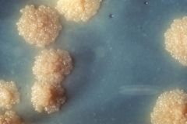
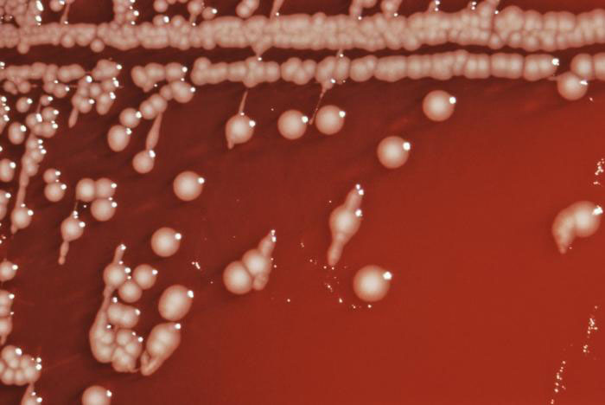
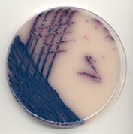
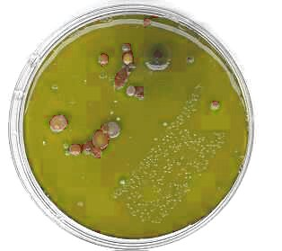
Bakteri kolonileri
S koloni: Yuvarlak, düzgün kenarlı, düzgün yüzeyli, nemli ve homojen görünümlü kolonilerdir.
İngilizce “smooth” = düzgün kelimesinden türetilmiştir.
En yaygın görülen koloni tipidir.
R koloni: Kenarları girintili çıkıntılı, yüzeyleri buruşuk veya tanecikli, genellikle basık görünümlü kolonilerdir (İngilizce “rough” = pürüzlü kelimesinden türetilmiştir). Mycobacterium tuberculosis ve Corynebacterium diphtheriae gibi bakteriler doğal olarak R koloniler oluştururken, normalde S koloni oluşturan bakteriler de, eskimiş kültürlerde veya uygun olmayan koşullarda üretilmeleri sonucunda R koloni oluşturabilir.

Slide 29
Bakteri kolonileri
Bomba koloni: Bazı bakterilerin (örneğin Shigella sonnei) oluşturdukları S kolonisinin bir tarafında, R koloni tipinde bir koloni uzantısı görülür (patlamış bombaya benzetildiğinden dolayı bomba koloni adı verilmiştir).
M koloni (mukoid koloni): Parlak, sümüksü görünümlü, yapışkan ve visköz özellikte kolonilerdir. Kapsüllü bakterilerin oluşturdukları tipik koloni şeklidir.

Slide 30
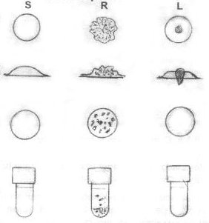
Bakteri kolonileri
L koloni: L-form bakterilerin özel besiyerlerinde oluşturdukları çok küçük kolonilerdir. Koloni besiyerinin içerisine doğru girer.
Mycoplasma cinsi içerisinde yer alan türler özel besiyerlerinde üretildiklerinde çok küçük, yüzeyleri granüllü, ortaları daha koyu görünen (sahanda yumurta görünümü), besiyeri içerisine doğru uzanmış koloniler oluştururlar. Ureaplasma türleri ise yine çok küçük ve besiyeri içerisine uzanan koloniler oluştururlar

Slide 31
Koloni morfolojisi

Slide 32
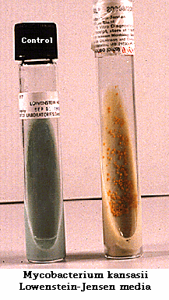
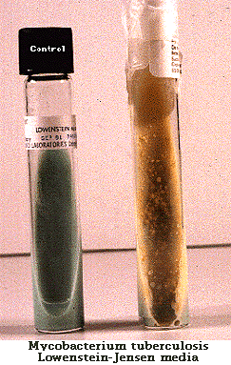
Koloni morfolojisi Lowenstein- Jensen besiyeri

Slide 33
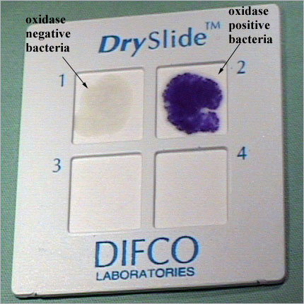
İdentifikasyon (İzole edilen bakterinin tanımlaması)
Biyokimyasal testler ve besiyerleri
İzole edilen herhangi bir bakteri
optimal üreme şartları,
izolman besiyerinin özelliği
koloni morfolojisi,
boyanma ve mikroskopik özellikleri
sahip olduğu enzim sistemlerinin
tespit edilmesi ile tür ve cins düzeyinde adlandırılabilir.
Bakterinin enzim sistemleri biyokimyasal testler ve identifikasyon besiyerleri yardımı ile incelenebilir.

Slide 34
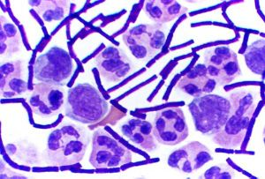
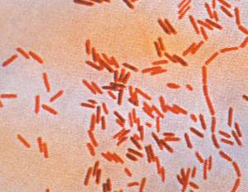
İdentifikasyon Gram boyanma özelliği
Gram pozitif basil
Gram negatif basil

Slide 35
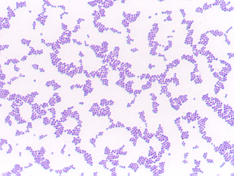
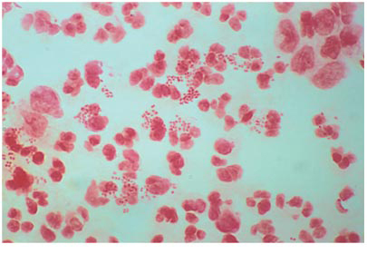
İdentifikasyon Gram boyanma özelliği
Gram pozitif kok
Gram negatif kok

Slide 36
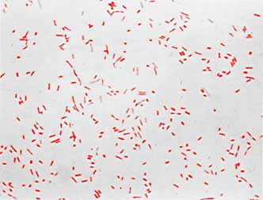
İdentifikasyon Gram negatif boyanan pleomorfik bakteriler

Slide 37
İdentifikasyon Saf kültür
İzole edilen bir bakterinin tanımlanmasında tek koloni temel alınır. Ancak tek bir koloni çok sayıda biyokimyasal testin yapılmasına yetmez. Bu nedenle saf kültür yapılır.
Saf kültür: Bir tek koloniden çok sayıda koloni elde etmek veya bir başka deyiş ile bir tek bakteriden köken alan aynı türdeki bakteri topluluğudur.
Klinik örnekten saf kültür elde etmek için,
İlk önce örnekten uygun katı besiyerine tek koloni düşürülür.
Tek tek duran bakteriler inkübasyon süresi boyunca bölünerek çoğalır ve koloni oluştururlar.
Değişik amaçlarla saf kültürü yapılmak istenen koloni alınarak uygun sıvı veya katı besiyerine pasajlanır.
Eğer pasaj katı ortama yapıldı ise tek koloni düşürme yöntemi ile koloni besiyeri yüzeyine yayılır.
Ekim yapılan plak etüve kaldırılıp uygun ısı ve sürede inkübe edilir

Slide 38
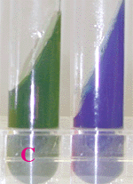
İdentifikasyon besiyerleri (İzole edilen bakterinin tanımlaması)
Bakterilerin tanımlanmasında birçok biyokimyasal reaksiyondan yararlanılır.
Bu amaçla kullanılan biyokimyasal testlerin birçoğunda testin sonucu, oluşan renk değişikliği ile değerlendirilir.
Besiyerinde renk değişikliğini sağlayan indikatörler (ayıraçlar)'dir.
İndikatörler, ortam şartlarındaki değişikliklere bağlı olarak renk değiştiren maddelerdir.
pH indikatörleri, ortamdaki pH değişikliklerine göre renk değiştirirler.

Slide 39
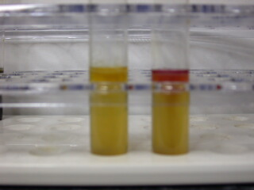
İdentifikasyon besiyerleri İndol testi

Slide 40
İdentifikasyon besiyerleri Metil kırmızısı testi

Slide 41
İdentifikasyon besiyerleri Urease Hareket

Slide 42
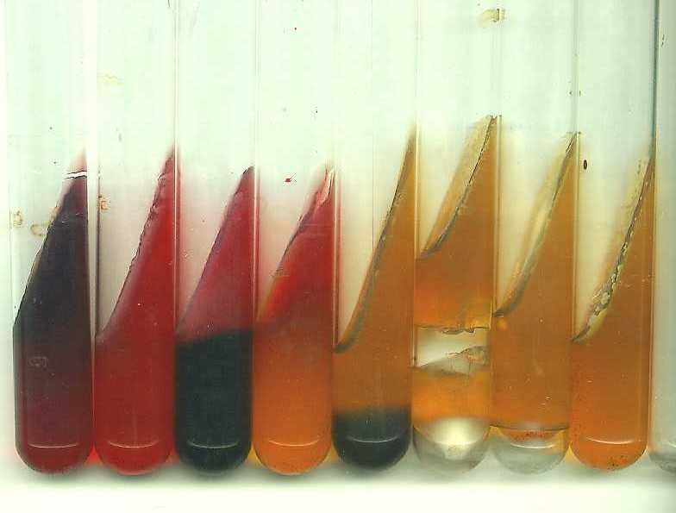
İdentifikasyonbesiyerleri TSI besiyeri
Laktoz
Glukoz
Sukroz
H₂S yapma
Gaz oluşturma

Slide 43
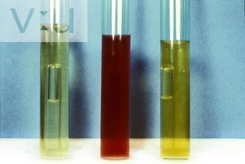
İdentifikasyonbesiyerleri Tek şeker besiyeri
Asit oluşturma
Gaz oluşturma

Slide 44
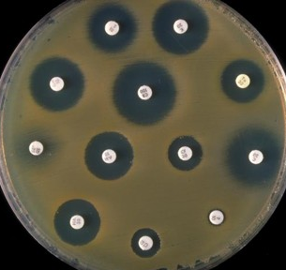
Antibakteriyel Duyarlılık Testleri Disk diffüzyon
Klinik örneklerden infeksiyon etkenini izole etmek, uygun tedavinin seçimi için her zaman yeterli olmaz.
Birçok bakteri antibakteriyel ajanlara karşı direnç göstermektedir ve bu durum bakteriyel infeksiyonların tedavisini güçleştirmektedir.
Antibakteriyel duyarlılık testleri (antibiyogram), izole edilen bir patojen bakterinin çeşitli antibakteriyel ajanlara karşı duyarlılığını incelemek için yapılır ve bakteriyel infeksiyonların tedavisinde yol gösterici olarak büyük önem taşır.
Disk difüzyon yöntemi

Slide 45
Antibakteriyel Duyarlılık Testleri Disk difüzyon yöntemi
Bakterilerin antibakteriyellere karşı duyarlılık-dirençlilik paternlerini araştırmak için pratik uygulamada en yaygın kullanılan yöntemdir.
Taze bakteri kültüründen antibiyogramı yapılacak bakterinin steril fizyolojik tuzlu su içerisindeki oranı 10⁵ bakteri / ml olacak şekilde süspansiyonu hazırlanır.
Bu süspansiyon steril bir eküvyon veya L şeklindeki cam baget yardımı ile Mueller-Hinton agar besiyerinin yüzeyine homojen olarak yayılır
Her birinde standart miktarda antibiyotik bulunan diskler besiyerinin yüzeyine belirli aralıklarla yerleştirilir ve plaklar oda sıcaklığında 20-30 dakika bekletilir.

Slide 46
Antibakteriyel Duyarlılık Testleri Disk difüzyon yöntemi
Disklere emdirilmiş haldeki antibiyotikler agar içerisine, gittikçe azalan miktarlarda diffüze olur.
Plaklarb etüv kaldırılıp, 18-24 saat inkübe edilir.
Bakteri, o antibiyotiğe duyarlı ise diskin etrafında, üremenin olmadığı bir inhibisyon zonu oluşur.
Bakterinin duyarlılığı ile inhibisyon zonunun çapı direkt olarak ilişkilidir.
İnhibisyon zonunun çapı ölçülür.
İnhibisyon zon çapı daha önceden her antibiyotik için belirlenmiş standart değerler ile karşılaştırılıp karar verilir.
Disk etrafında inhibisyon zonunun görülmemesi veya zon çapının standart değerlerin altında ölçülmesi bakterinin o antibakteriyele karşı dirençli olduğunu gösterir.

Slide 47
Antibakteriyel Duyarlılık Testleri Disk difüzyon yöntemi
A
B
C
Üreme alanı
İnhibisyon alanı yok
(Bu antibiyotiğe dirençli)
İnhibisyon zonu
(Bu antibiyotiğe duyarlı)
A) Antibakteriyel duyarlılık paterni incelenecek bakterinin steril fizyolojik tuzlu su içerisinde, 105 bakteri/ml olacak şekilde süspansiyonu hazırlanır ve Mueller-Hinton agar besiyerinin yüzeyine homojen olarak yayılır
B) Diskler besiyerinin yüzeyine belirli aralıklarla yerleştirilir ve inkübasyona bırakılır.
C) 18-24 saatlik inkübasyonu takiben, oluşan inhibisyon zonu değerlendirilir. İnhibisyon zonu oluşmaması, bakterinin o antibiyotiğe dirençli olduğunu gösterir

Slide 48
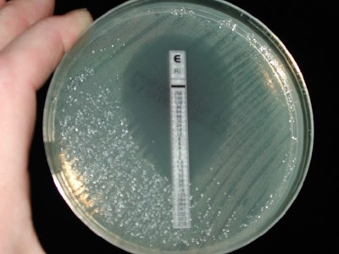
Antibakteriyel Duyarlılık Testleri E - test

